Slide 1
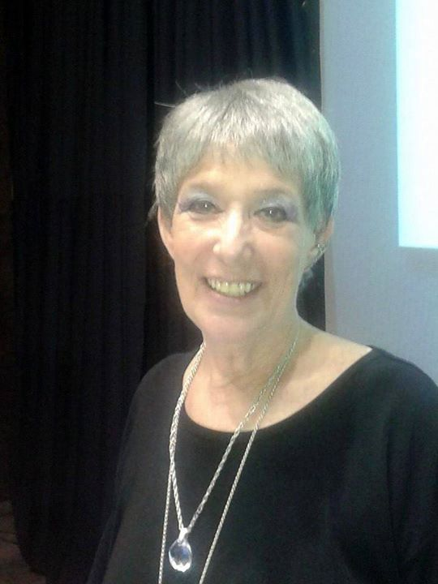
Como proceso o ACTIVIDAD MENTAL como el PRODUCTO de dicho proceso
Lic. Ruth Harf

